Slide 1
CHƯƠNG 5: KIỂM THỬ TÍCH HỢP

Slide 2
Nội dung
Khái niệm kiểm thử tích hợp
Tại sao phải kiểm thử tích hợp?
Các loại giao diện và lỗi giao diện
Tích hợp dựa trên cấu trúc mô-đun
Tích hợp dựa trên đồ thị gọi hàm

Slide 3
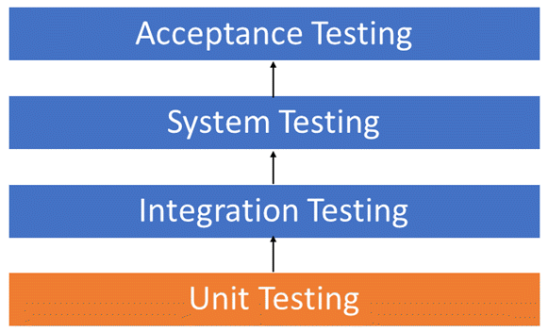

Slide 4
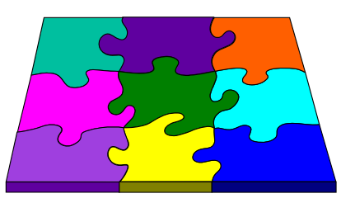
1. Khái niệm kiểm thử tích hợp
Kiểm thử tích hợp (Integration Testing) tập trung vào việc kiểm thử khi ghép nối các đơn vị phần mềm, hay tổng quát hơn là các module đã được kiểm thử đơn vị. Kiểm thử ở mức này gọi là kiểm thử tích hợp.
Kiểm thử tích hợp giúp kiểm tra
sự tương thích giữa các module.

Slide 5
1. Khái niệm kiểm thử tích hợp (tt)
Module có thể đơn giản là:
Một hàm
Một thủ tục
Một lớp
Một tập các phần tử cơ bản này kết hợp với nhau để cung cấp một dịch vụ tích hợp mới.
Các kỹ thuật được áp dụng cho kiểm thử tích hợp là kiểm thử hộp đen và kiểm thử hộp trắng.

Slide 6
Ví dụ 1
Giả sử bạn làm việc cho một tổ chức CNTT đã được yêu cầu phát triển trang web mua sắm trực tuyến cho Camp World, một công ty bán dụng cụ cắm trại. Sau khi thu thập yêu cầu, phân tích và thiết kế hoàn tất, một nhà phát triển đã được chỉ định để phát triển từng mô-đun bên dưới.
Đăng ký và xác thực người dùng / Đăng nhập
Danh mục sản phẩm
Giỏ hàng
Thanh toán
Tích hợp cổng thanh toán
Theo dõi vận chuyển và gói hàng
Notes:
Có một số lỗi như - sau khi đăng nhập, giỏ hàng của người dùng không hiển thị các mục họ đã thêm trước đó, số tiền hóa đơn không bao gồm chi phí vận chuyển, v.v.

Slide 7
Ví dụ 2
Kiểm thử tích hợp cho kịch bản sau: Ứng dụng có 3 module là 'Trang đăng nhập', 'Hộp thư' và 'Xóa email' và mỗi module được tích hợp một cách hợp lý.
Kiểm thử xem Trang đăng nhập được liên kết với Trang Hộp thư như thế nào.
Kiểm thử sự tích hợp của Trang Hộp thư với module Xóa Thư.

Slide 8
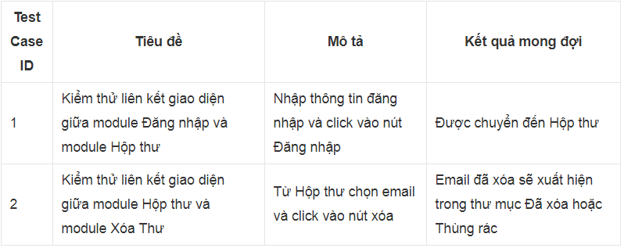
Test case

Slide 9
2. Tại sao phải kiểm thử tích hợp?
Ba lý do chính chúng ta cần kiểm thử tích hợp là:
Các mô-đun có thể do các nhóm khác nhau làm. Dù đã có thống nhất với nhau từ trước về giao diện của các mô-đun, việc hiểu sai, nhầm lẫn, và chủ quan nhiều khi vẫn xảy ra trên thực tế.
Một số mô-đun bản chất là phức tạp nên dễ có lỗi hơn. Chúng cần xác định mô-đun gây ra lỗi nhiều nhất.

Slide 10
2. Tại sao phải kiểm thử tích hợp? (tt)
Các mô-đun thường được kiểm thử với các hàm giả trước khi tích hợp, hoặc là với hàm giả (stub), hoặc hàm giả gọi (driver).
Các hàm giả (stub) chỉ trả về giá trị kết quả với một số tham số định trước, mô phỏng một vài trường hợp của hàm thật.
Các hàm giả gọi (driver) gọi nhiều mô-đun khác theo các đường đi khác nhau nên nếu hàm giả gọi này không được kiểm thử hết tất cả các đường đi thì khó có thể khẳng định việc thay hàm giả gọi bằng hàm thật chắc chắn không sinh ra lỗi.

Slide 11
2. Tại sao phải kiểm thử tích hợp? (tt)
Ví dụ có 3 module: Login, Home, User
Giả sử module Login đã sẵn sàng để test, nhưng 2 module Home và User chưa hoàn thành. Tại thời điểm này, một đoạn mã giả (Stub) được viết mô phỏng các phương thức được gọi Home và User.
Giả sử module Home và User đã sẵn sàng để test, nhưng module Login chưa hoàn thành. Lúc này, vì Home và User có trả về giá trị từ module Login, do đó một đoạn mã giả (Driver) được viết mô phỏng module Login.

Slide 12
3. Các loại giao diện và lỗi giao diện
Ba loại giao diện chính chúng ta thường gặp là:
Giao diện gọi hàm/thủ tục (procedure call)
Giao diện bộ nhớ chia sẻ (shared memory)
Giao diện truyền thông điệp (message passing)

Slide 13
Giao diện gọi hàm/thủ tục (procedure call)
Một hàm trong một module gọi một hàm trong một module khác.
Phía gọi sẽ chuyển điều khiển cho module được gọi.
Phía gọi cũng có thể chuyển dữ liệu cho hàm được gọi.
Ngược lại hàm được gọi cũng có thể chuyển dữ liệu trả về cho hàm gọi khi nó trả điều khiển về cho hàm gọi.

Slide 14
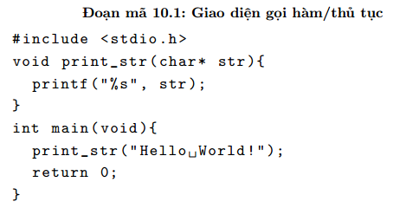
Ví dụ
Notes:
Trong ví dụ dưới đây, khi thực thi lệnh đầu tiên trong hàm main(), điều khiển sẽ được được chuyển cho hàm print_str() và dữ liệu là xâu ký tự "Hello␣World!" cũng được chuyển cho hàm được gọi (hàm print_str). Giao diện ở đây chính là chữ ký/khai báo hàm void print_str(char*).

Slide 15
Giao diện bộ nhớ chia sẻ (shared memory)
Một khối bộ nhớ được chia sẻ giữa hai module. Khối bộ nhớ này có thể do một trong hai module cấp phát, hoặc cũng có thể do một module thứ ba cấp phát.
Một module sẽ ghi dữ liệu lên khối bộ nhớ và module kia đọc dữ liệu từ khối bộ nhớ.

Slide 16
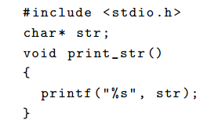
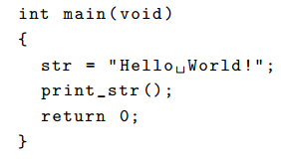
Ví dụ
Notes:
Trong ví dụ dưới đây hàm main và hàm print_str sử dụng bộ nhớ chia sẻ là biến str để trao đổi dữ liệu giữa các hàm này. Hàm main() ghi dữ liệu và hàm print_str() đọc dữ liệu. Trong trường hợp này, bộ nhớ cho biến str không được cấp phát mà sử dụng hằng ký tự.

Slide 17
Giao diện truyền thông điệp (message passing)
Một module tạo một thông điệp và gửi thông điệp đó cho một module khác.
Dạng này rất phổ biến trong các hệ thống có nhiều tiến trình, khách-chủ hay các hệ thống trên nền Web, dịch vụ Web.

Slide 18
Một số lỗi giao diện
Không đủ chức năng: lỗi này do một mô-đun giả thiết sai về mô-đun kia. Mô-đun cung cấp dịch vụ không hoạt động như mô-đun sử dụng mong đợi.
Thay đổi tính năng: một mô-đun được sửa đổi nhưng các mô- đun sử dụng nó không được điều chỉnh theo nên chức năng của hệ thống bị ảnh hưởng.

Slide 19
Một số lỗi giao diện (tt)
Sử dụng giao diện không đúng: một mô-đun đã sử dụng không đúng giao diện của mô-đun được gọi. Với giao diện hàm việc sử dụng sai này có thể do truyền tham số không đúng thứ tự.
Hiểu giao diện không đầy đủ: một mô-đun khi thiết kế đã giả thiết một số điều kiện của tham số đầu vào, nhưng phía gọi lại không để ý đến giả thiết này nên đã truyền các tham số nằm ngoài giả thiết.

Slide 20
Một số lỗi giao diện (tt)
Không xử lý lỗi trả về: một mô-đun được gọi có thể trả về một mã lỗi nhưng mô-đun gọi lại không kiểm tra lỗi, coi nó là kết quả. Hoặc mô-đun được gọi bổ sung thêm mã lỗi trả về nhưng mô-đun gọi chưa kịp biết/sửa.
Hiệu ứng phụ với tham số hoặc tài nguyên: một mô-đun có thể sử dụng tài nguyên không mô tả trong giao diện.

Slide 21
Một số lỗi giao diện (tt)
Các vấn đề phi chức năng: Các yêu cầu phi chức năng như tốc độ chỉ được nêu ra khi chúng có thể gây vấn đề. Các yêu cầu này ngay cả khi không nêu ra thì chúng ta vẫn ngầm định là chúng phải chạy không quá chậm. Khi tích hợp các vấn đề này mới thường phát sinh.

Slide 22
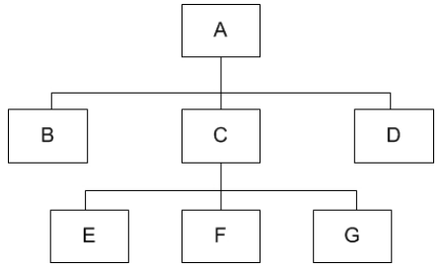
4. Tích hợp dựa trên cấu trúc mô-đun
Từ trên xuống (top down)
Dưới lên (bottom up)
Song song của cả trên xuống và dưới lên gọi là bánh kẹp (sandwitch)
Chỉ kiểm thử sau khi đã ghép hết tất cả các mô-đun (bigbang)
Cấu trúc phân cấp mô-đun

Slide 23
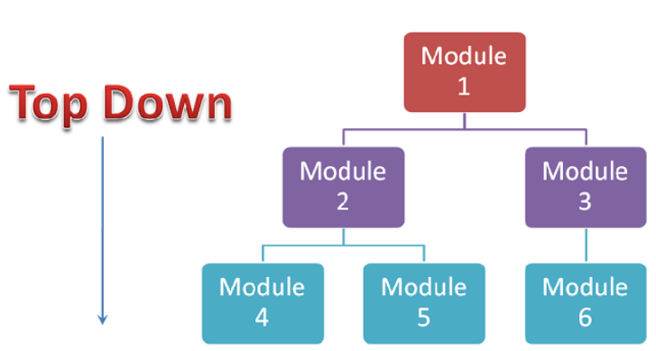
Tích hợp từ trên xuống
Tích hợp từ trên xuống là tích hợp từ hàm chính (main) - gốc của cây. Các hàm được gọi trong hàm main trước khi tích hợp là các hàm giả (stub). Các hàm giả này là các hàm mô phỏng hàm được gọi và sẽ được bỏ đi khi tích hợp với hàm thật.

Slide 24
Ví dụ
Tích hợp từ trên xuống có thể thực hiện với các bước như sau:
Tích hợp A với B
Tích hợp thêm D
Tích hợp thêm C
Tích hợp thêm E
Tích hợp thêm F
Tích hợp thêm G

Slide 25
Tích hợp từ trên xuống (tt)
Ưu điểm:
Việc phát hiện lỗi dễ dàng hơn.
Có khả năng thực hiện tích hợp từ trên xuống từ sớm.
Các module quan trọng được ưu tiên kiểm thử; lỗi thiết kế quan trọng có thể được tìm thấy và sửa chữa đầu tiên.
Nhược điểm:
Cần nhiều Stub.
Các module ở mức thấp hơn không được kiểm thử đầy đủ.

Slide 26
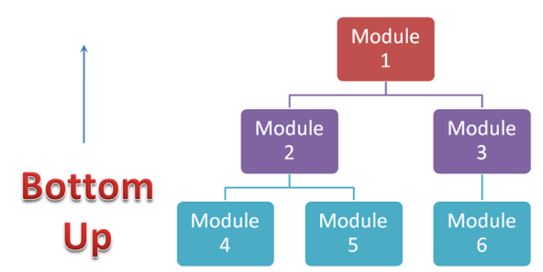
Tích hợp từ dưới lên
Cần các hàm giả gọi (driver). Hàm giả gọi này mô phỏng hàm ở mức trên mà trên sẽ gọi hàm chúng ta đang kiểm thử.

Slide 27
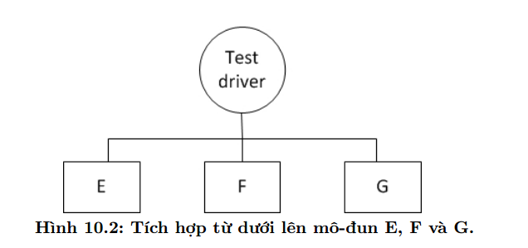
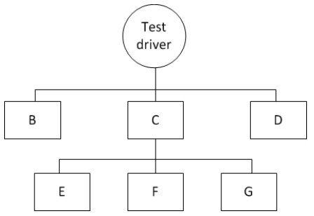
Ví dụ
Tích hợp từ dưới lên có thể thực hiện với các bước như sau:
Chúng ta phải thiết kế hàm gọi giả để tích hợp ba mô-đun E, F, G
Tích hợp các mô-đun B, C, D với E, F và G

Slide 28
Tích hợp từ dưới lên
Ưu điểm:
Việc phát hiện lỗi dễ dàng hơn.
Không bị lãng phí thời gian chờ đợi tất cả các module được xây dựng, không giống như phương pháp Big-bang
Nhược điểm:
Các module quan trọng (ở cấp cao nhất của kiến ​​trúc phần mềm) có luồng điều khiển được kiểm thử lần cuối nên dễ bị sót lỗi.
Thực hiện kiểm thử tích hợp từ dưới lên từ sớm là không thể

Slide 29
Tích hợp bánh kẹp
Tích hợp bánh kẹp là tổ hợp của tích hợp từ trên xuống và từ dưới lên.
Ưu điểm:
Chúng ta sẽ phải viết ít các hàm giả và các hàm giả gọi hơn
Nhược điểm:
Chúng ta sẽ khó truy tìm lỗi

Slide 30
Big Bang
Tất cả các thành phần được tích hợp cùng một lúc, sau đó tiến hành kiểm thử.
Ưu điểm:
Thuận tiện cho các hệ thống nhỏ.
Nhược điểm:
Khó khăn trong việc phát hiện bug.
Với số lượng giao diện cần được kiểm thử theo phương pháp này, một số giao diện liên kết cần kiểm thử có thể dễ dàng bị bỏ qua.

Slide 31
5. Tích hợp dựa trên đồ thị gọi hàm
Đồ thị gọi hàm (call graph) là đồ thị có hướng
Có hai chiến lược tích hợp
Tích hợp đôi một (pairwise)
Tích hợp láng giềng (neighborhood).

Slide 32
Tích hợp đôi một
Tích hợp đôi một nhằm mục đích giảm công sức phải làm các hàm giả và hàm gọi giả.
Chúng ta sử dụng luôn các hàm thật thay cho hàm giả.
Mỗi lần ghép chúng ta chỉ ghép một cặp đơn vị trên đồ thị gọi hàm. Nói cách khác mỗi lần tích hợp chúng ta chỉ ghép hai đỉnh của một cạnh của đồ thị.

Slide 33
Tích hợp láng giềng
Láng giềng của một đỉnh N của đồ thị là tập hợp các đỉnh có cạnh nối với N. Với đồ thị có hướng thì láng giếng là các đỉnh có cạnh đi trực tiếp đến N và các đỉnh có cạnh đi trực tiếp ra từ N.
Các đỉnh láng giếng chính là các hàm giả và hàm gọi giả chúng ta cần phải xây dựng.

Slide 34
Tích hợp láng giềng (tt)
Ưu điểm:
Tích hợp láng giềng giúp giảm đáng kể số lần tích hợp đồng thời cũng giúp giảm số lượng và công sức viết các hàm giả và hàm gọi giả.
Nhược điểm:
Khi có lỗi chúng ta khó khoanh vùng chính xác được.

Slide 35

THE END
Thanks!

